Slide 1
实验一：单词识别（2学时+课外）
实验目的：利用状态转换图识别单词，加深对词法分析原理、状态转换图的理解。
实验内容：利用状态转换图的方式实现Sample语言（或者自定义高级语言，C语言、Java语言等的子集均可）的单词识别。

Slide 2
实验一：单词识别（2学时+课外）
实验要求:
（1）基本内容（必做）
画出识别标识符和整数（不带正负号）的状态转换图；
编程实现两个函数：识别标识符、识别整数
编写主函数，输入字符串，调用上述函数，分别输出识别出的单词是标识符还是整数，对不识别的单词输出错误信息
给出测试用例进行测试
（2）扩展内容（选做）
查找识别出的单词的种别码，将输出形式改为二元形式
画出选定的高级语言中其他类别单词的状态转换图，并编写识别函数
给出测试用例，分析你的测试用例能否测试程序功能，总结测试用例的编写方法
利用可视化界面展示自己的实验结果
（3）创新及应用（选做）
阅读“矿泉水自动售卖系统”案例和“抽奖机”案例，设计一个自动售货机或自动售票机的原型系统。
（4）完成实验报告（必做）

Slide 3
1.每种单词画一个状态转换图

Slide 4
2.根据状态转换图编写单词的识别程序
字母或数字
RecognizeId (string *source ) { int index=0; int state = 0; //初始状态 while(state != 2) { switch(state){ case 0: if ( isletter(source[index]) ) state = 1; //是字母，转向状态1 else error(); //否则调用出错处理，识别其它的单词 break; case 1: ch = source[++index]; //读取下一个输入字符 if ( isletter(ch) || isdigit(ch) ) state = 1; // 是字母或数字，状态不变 else state = 2; //其它字符，转向状态2 break; } } index--; //回退一个符号，当前列号减1 return ( GetToken() ); //返回识别的单词的token值 }
*
0
1
2
字母
其它
注意：
1、识别出来的单词在哪里？
2、怎么返回？
3、有些单词识别后不需要返回值，如空白符号，注释等

Slide 5
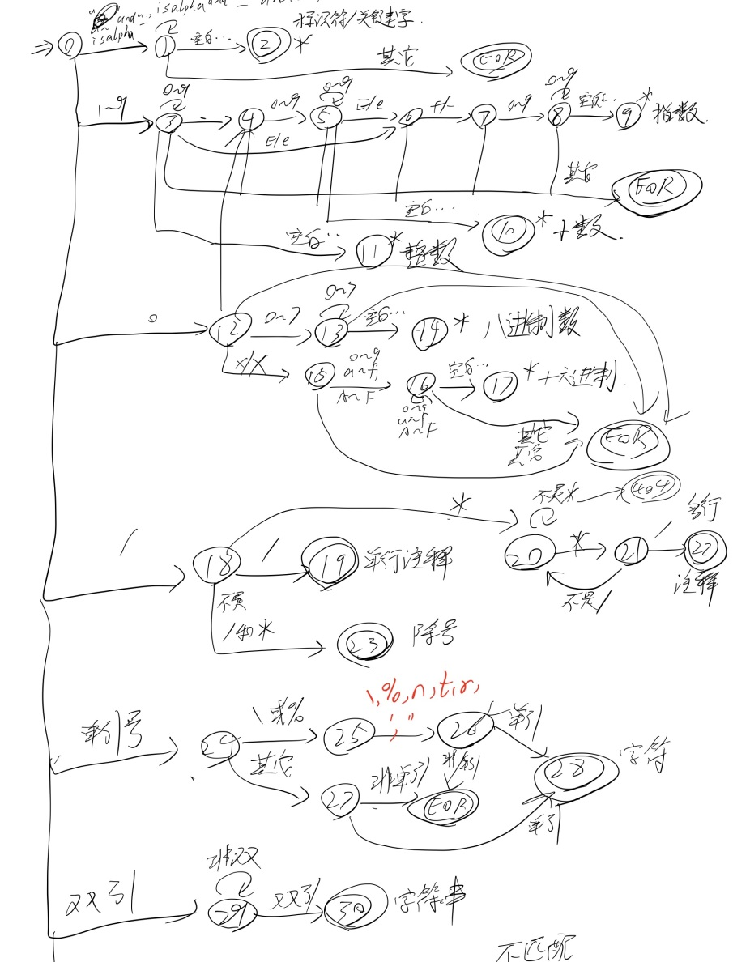
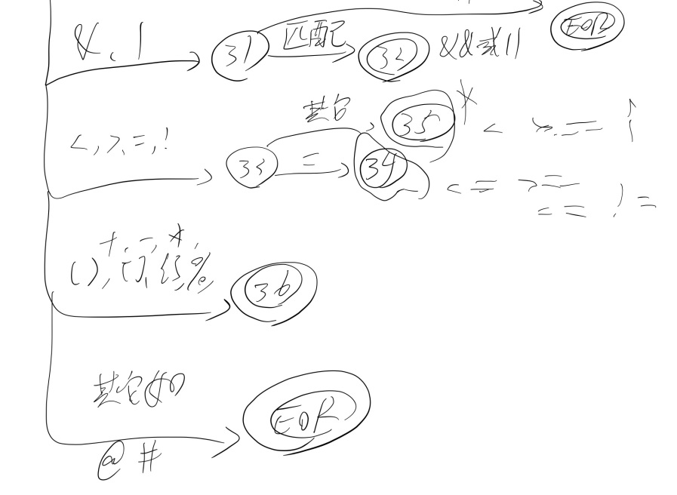
3.状态转换图合并

Slide 6
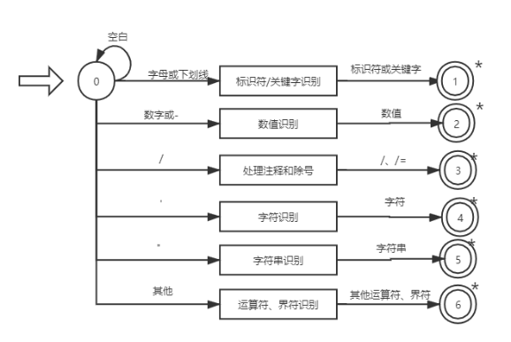
从一个字符串中同时识别多种单词

Slide 7
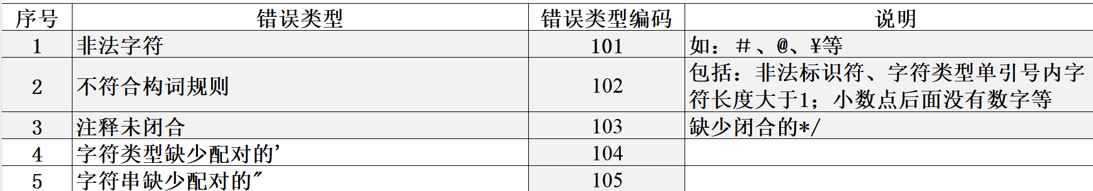
4.添加辅助功能的程序
读文件、写文件等
查找token编码
处理错误（错误统一编码）
……

Slide 8
相关说明
# 种别码编码表
KEYWORDS = {
'char': 101, 'int': 102, 'float': 103, 'break': 104, 'const': 105, 'return': 106, 'void': 107, 'continue': 108, 'do': 109, 'while': 110, 'if': 111, 'else': 112, 'for': 113 } OPERATORS = { # 界符 '{': 301, '}': 302, ';': 303, ',': 304, # 运算符 '(': 201, ')': 202, '[': 203, ']': 204, '!': 205, '*': 206, '/': 207, '%': 208, '+': 209, '-': 210, '<': 211, '<=': 212, '>': 213, '>=': 214, '==': 215, '!=': 216, '&&': 217, '||': 218, '=': 219, '.': 220, # 类别标识（非直接匹配，用于动态识别） '整数': 400, '字符': 500, '字符串': 600, '标识符': 700, '实数(float)': 800 }
实验平台：coe.cqut.edu.cn
初始密码：123456
自己的学号姓名登录。
# 词法分析主要数据结构
class Token: def __init__(self, lexeme, token_type, line): self.lexeme = lexeme self.token_type = token_type self.line = line def __str__(self): return f"{self.lexeme:<15} {self.token_type:<8}{self.line}"
#输出样例
int 102 1
main 700 1
( 201 1
) 202 1
{ 301 1
int 102 3
a 700 3
= 219 3
10 400 3
# 测试示例 if __name__ == ‘__main__’: #输入文件名字为1.txt with open('1.txt', 'r', encoding="utf-8") as f: test_code = f.read() # 创建分析器并执行分析 analyzer = Lexer(test_code) result = analyzer.tokenize() # 输出有效token for t in result: print(t)

Slide 9
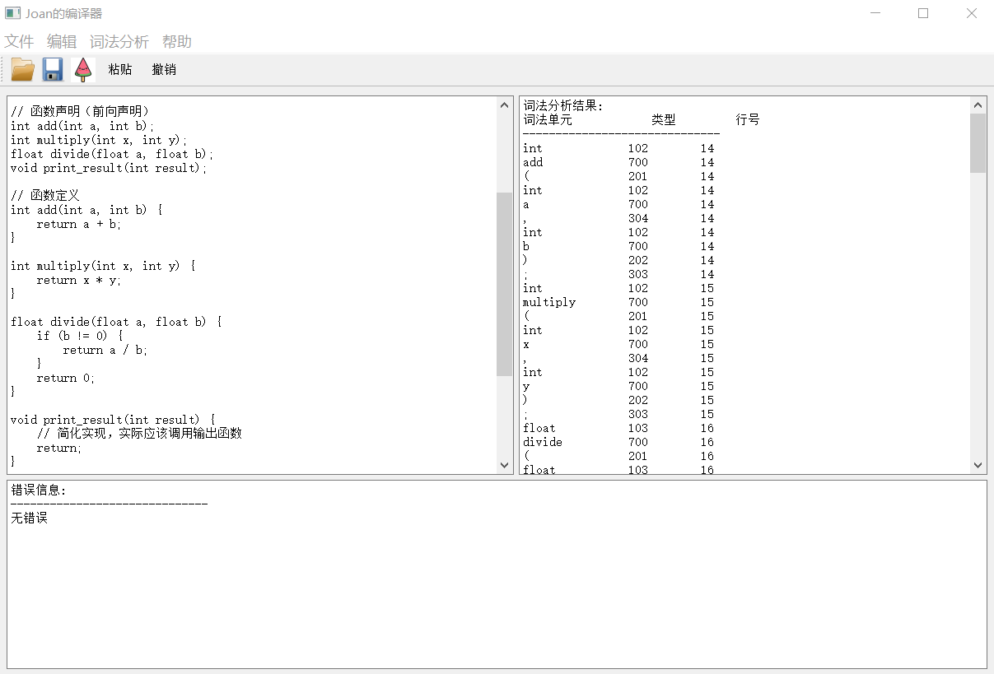
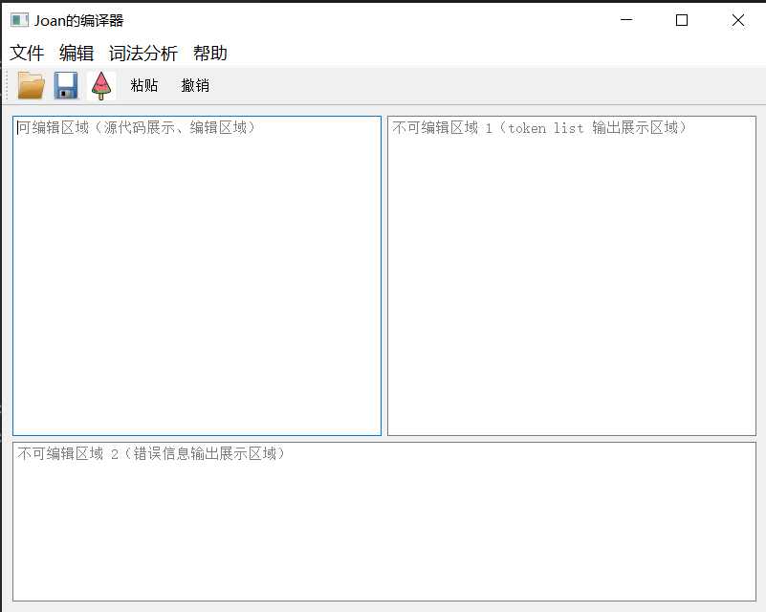
添加程序界面
构建可视化交互界面
为语法分析做准备

Slide 10
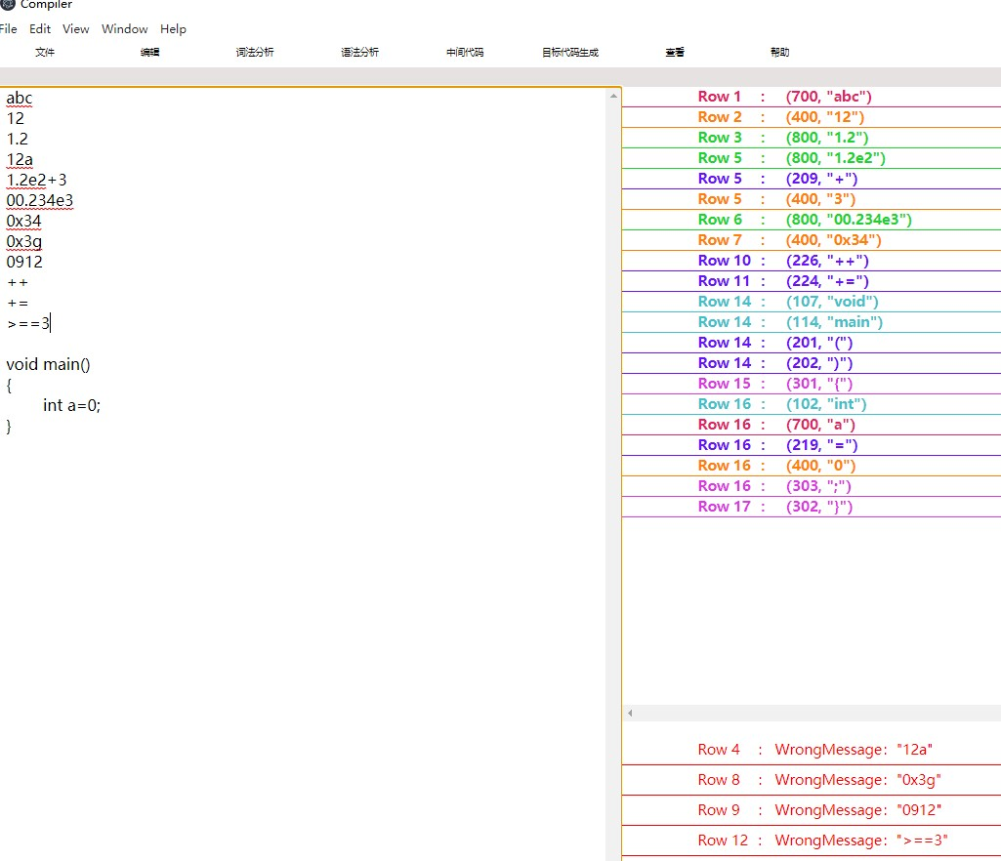
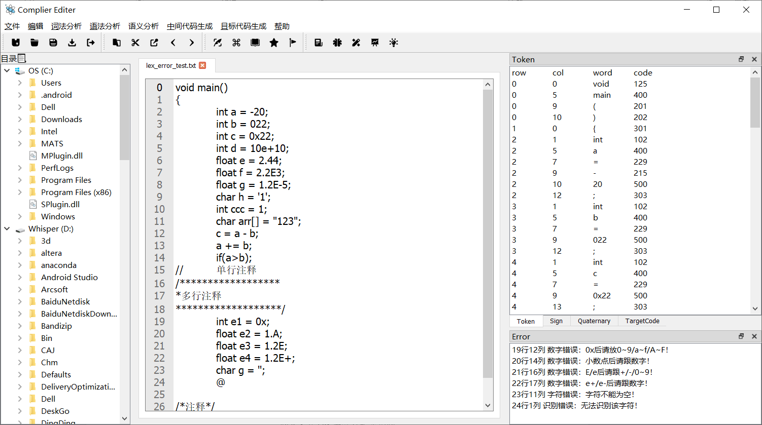
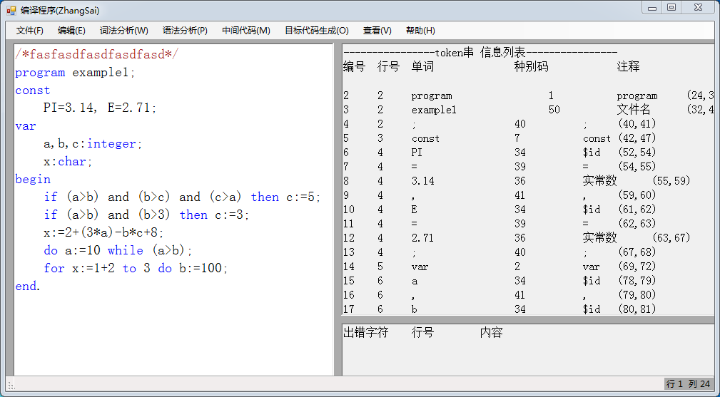
输出效果
输入字符流
根据规则进行识别
输出识别的单词及其种别码
输出错误

